Slide 1
ΚΕΦ 3. ΚΥΚΛΟΦΟΡΙΚΟ ΣΥΣΤΗΜΑ
Θέμα | Σελίδες βιβλίου | Ώρες Διδασκαλίας
Καρδιά | Σελ. 43-46 | 2 ώρες
Αιμοφόρα Αγγεία |  | 3 ώρες
Η κυκλοφορία του αίματος |  | 3 ώρες
Αίμα |  | 7 ώρες
Σελίδες 43-46

Slide 2
Το Κυκλοφορικό Σύστημα
Το κυκλοφορικό σύστημα
Αποτελείται από:
την καρδιά
τα αιμοφόρα αγγεία
το αίμα που κυκλοφορεί μέσα σ’ αυτά
Ρόλοι:
Η μεταφορά οξυγόνου και θρεπτικών ουσιών προς τα κύτταρα των ιστών
και
η απομάκρυνση από αυτά διοξειδίου του άνθρακα και των αχρήστων προϊόντων του μεταβολισμού τους
Στενά συνδεδεμένο με το κυκλοφορικό σύστημα είναι και το λεμφικό σύστημα, στο οποίο κυκλοφορεί η λέμφος.
καρδιά
αιμοφόρα αγγεία
Κυκλοφορικό Σύστημα
Λεμφικό Σύστημα
αίμα

Slide 3

Η καρδιά
Το κυκλοφορικό σύστημα
Το κύριο όργανο του κυκλοφορικού συστήματος είναι η καρδιά.

Slide 4
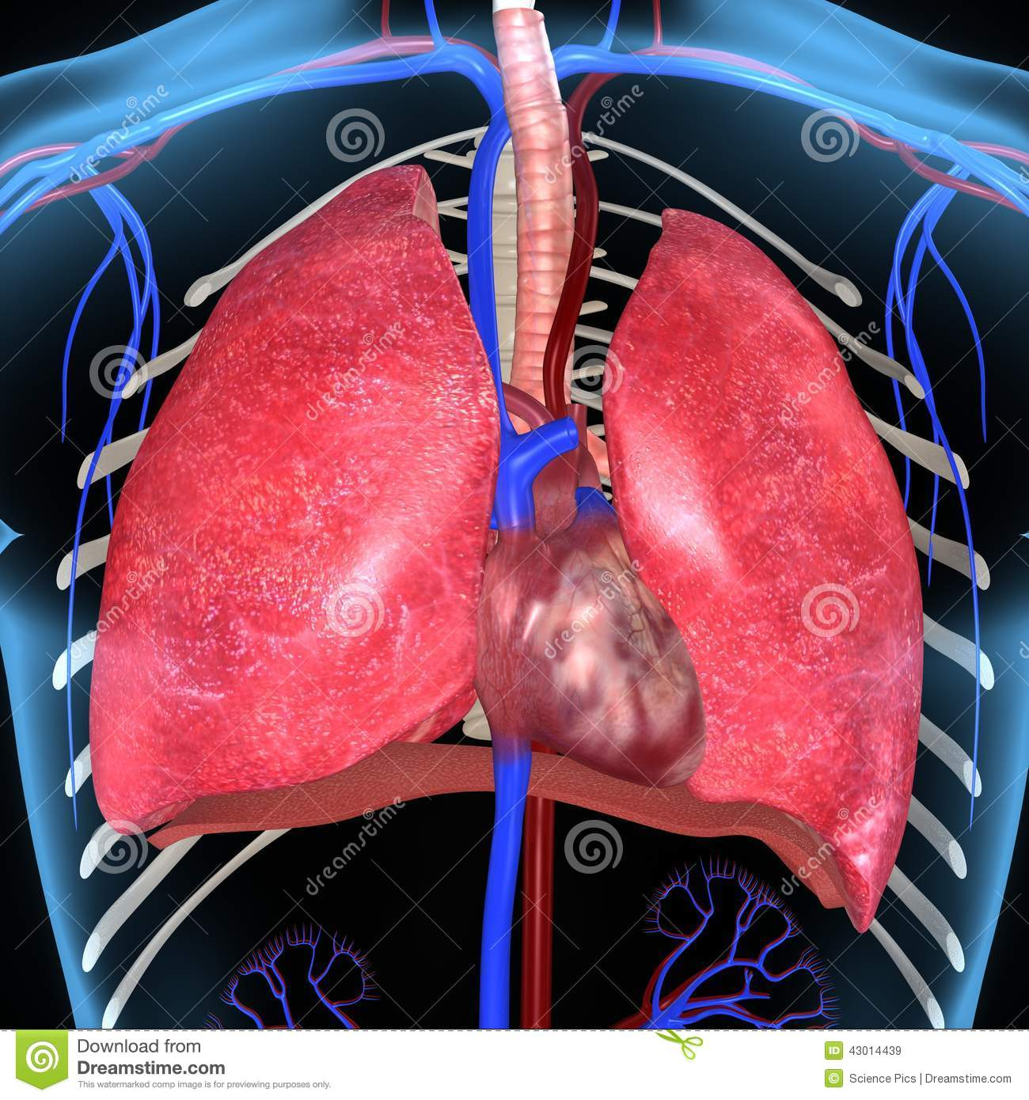
Η θέση της καρδιάς
Το κυκλοφορικό σύστημα
Το κύριο όργανο του κυκλοφορικού συστήματος είναι η καρδιά.
Βρίσκεται ανάμεσα στους δύο πνεύμονες πίσω από το στέρνο

Slide 5


Το σχήμα της καρδιάς
Το κυκλοφορικό σύστημα
Το κύριο όργανο του κυκλοφορικού συστήματος είναι η καρδιά.
Βρίσκεται ανάμεσα στους δύο πνεύμονες πίσω από το στέρνο
Είναι όργανο κωνικού σχήματος
κώνος

Slide 6

Το σχήμα της καρδιάς
Το κυκλοφορικό σύστημα
Το κύριο όργανο του κυκλοφορικού συστήματος είναι η καρδιά.
Βρίσκεται ανάμεσα στους δύο πνεύμονες πίσω από το στέρνο
Είναι όργανο κωνικού σχήματος, που αποτελείται από μυϊκό ιστό, το μυοκάρδιο, και έχει μέγεθος μεγάλης γροθιάς.

Slide 7
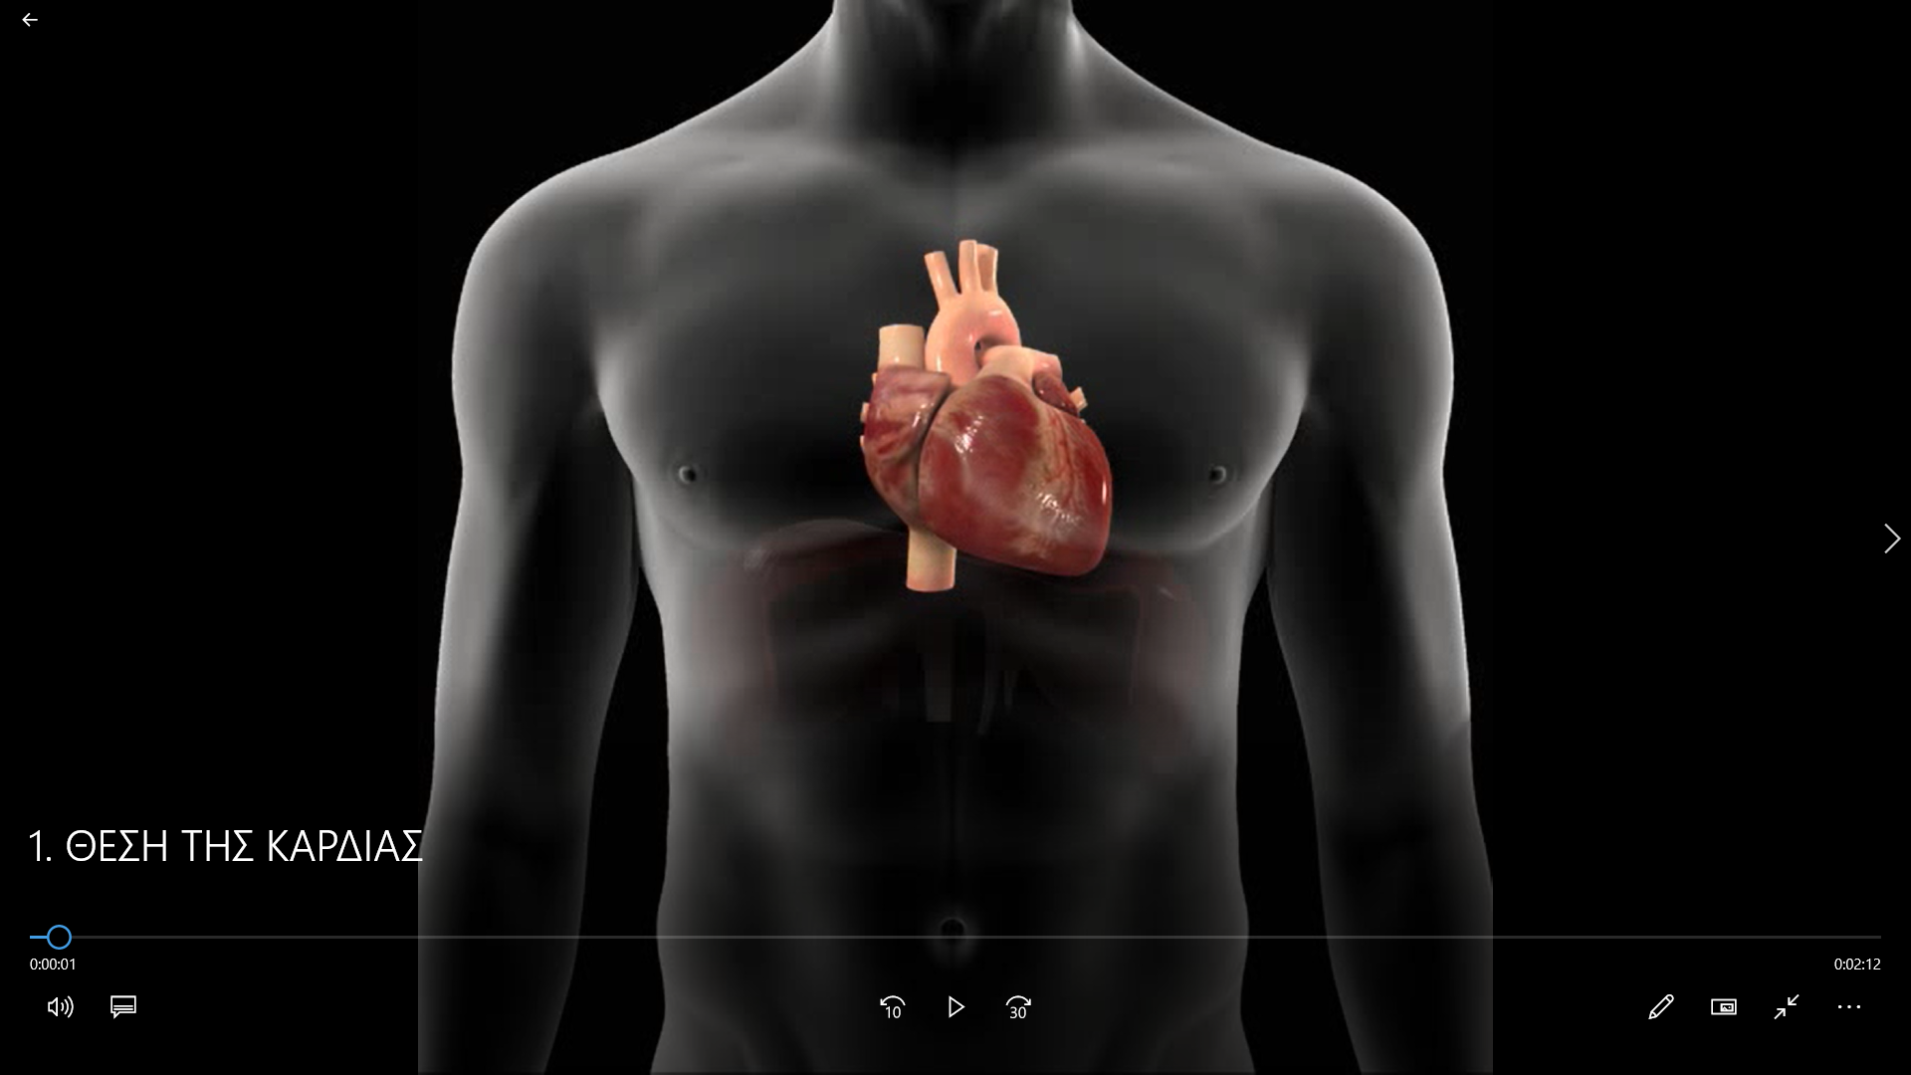
Η καρδιά είναι τετράχωρη
Το κυκλοφορικό σύστημα
δεξιός κόλπος
Μεσοκολπικό
διάφραγμα
αριστερός κόλπος
δεξιά κοιλία
αριστερή κοιλία
Μεσοκοιλιακό διάφραγμα
δεξιά
αριστερά

Slide 8
Κανόνες Οργάνωσης της Καρδιάς του Ανθρώπου
Το κυκλοφορικό σύστημα
Το δεξιό μέρος της καρδιάς δεν επικοινωνεί με το αριστερό μέρος της καρδιάς.
δεξιός κόλπος
αριστερός κόλπος
Μεσοκολπικό διάφραγμα
δεξιά κοιλία
αριστερή κοιλία
Μεσοκοιλιακό διάφραγμα

Slide 9
Κανόνες Οργάνωσης της Καρδιάς του Ανθρώπου
Το κυκλοφορικό σύστημα
1. Το δεξιό μέρος της καρδιάς δεν επικοινωνεί με το αριστερό μέρος της καρδιάς.
2. Αίμα εισέρχεται στην καρδιά μόνο στους κόλπους κι εξέρχεται από την καρδιά μόνο από τις κοιλίες
δεξιός κόλπος
αριστερός κόλπος
Μεσοκολπικό διάφραγμα
δεξιά κοιλία
αριστερή κοιλία
Μεσοκοιλιακό διάφραγμα

Slide 10
Κανόνες Οργάνωσης της Καρδιάς του Ανθρώπου
Το κυκλοφορικό σύστημα
1. Το δεξιό μέρος της καρδιάς δεν επικοινωνεί με το αριστερό μέρος της καρδιάς.
2. Αίμα εισέρχεται στην καρδιά μόνο στους κόλπους κι εξέρχεται από την καρδιά μόνο από τις κοιλίες.
3. Τα μόνα μέρη της καρδιάς που επικοινωνούν μεταξύ τους είναι οι κόλποι και οι κοιλίες: αίμα κινείται μονόδρομα από τους κόλπους προς τις κοιλίες.
φλέβα
φλέβα
δεξιός κόλπος
αριστερός κόλπος
Μεσοκολπικό διάφραγμα
δεξιά κοιλία
αριστερή κοιλία
Μεσοκοιλιακό διάφραγμα
αρτηρία
αρτηρία
Τα αιμοφόρα αγγεία που φέρνουν αίμα στην καρδιά λέγονται φλέβες.
Τα αιμοφόρα αγγεία που παίρνουν αίμα από την καρδιά λέγονται αρτηρίες.
Φλέβα=φέρνει αίμα στην καρδιά
Αρτηρία=παίρνει αίμα από την καρδιά

Slide 11
Ανατομία της Καρδιάς του Ανθρώπου
Το κυκλοφορικό σύστημα
Φλέβα=φέρνει αίμα στην καρδιά
Πνεύμονες
Αρτηρία=παίρνει αίμα από την καρδιά
Πνευμονικές φλέβες (δεξιά και αριστερή)
δεξιός κόλπος
Άνω
κοίλη φλέβα
Κάτω
αριστερός κόλπος
Σώμα
βαλβίδα
βαλβίδα
Αορτή
Πνευμονική αρτηρία
δεξιά
κοιλία
αριστερή κοιλία

Slide 12
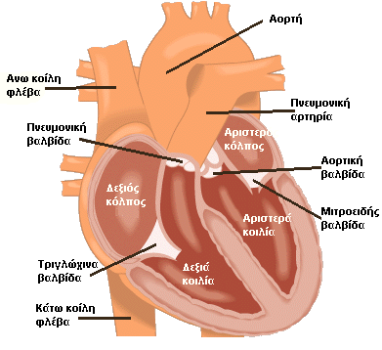
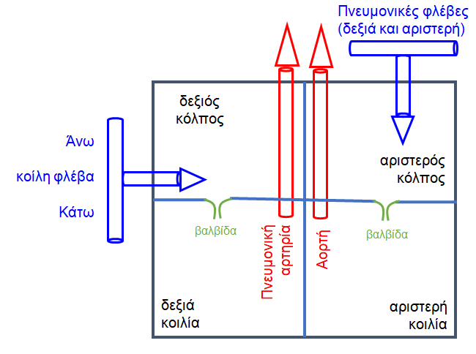
Η καρδιά είναι τετράχωρη
Το κυκλοφορικό σύστημα

Slide 13
Φλέβες και Αρτηρίες
Το κυκλοφορικό σύστημα
Φλέβα=φέρνει αίμα στην καρδιά
Αρτηρία=παίρνει αίμα από την καρδιά

Slide 14
Η θέση της καρδιάς
Το κυκλοφορικό σύστημα

Slide 15
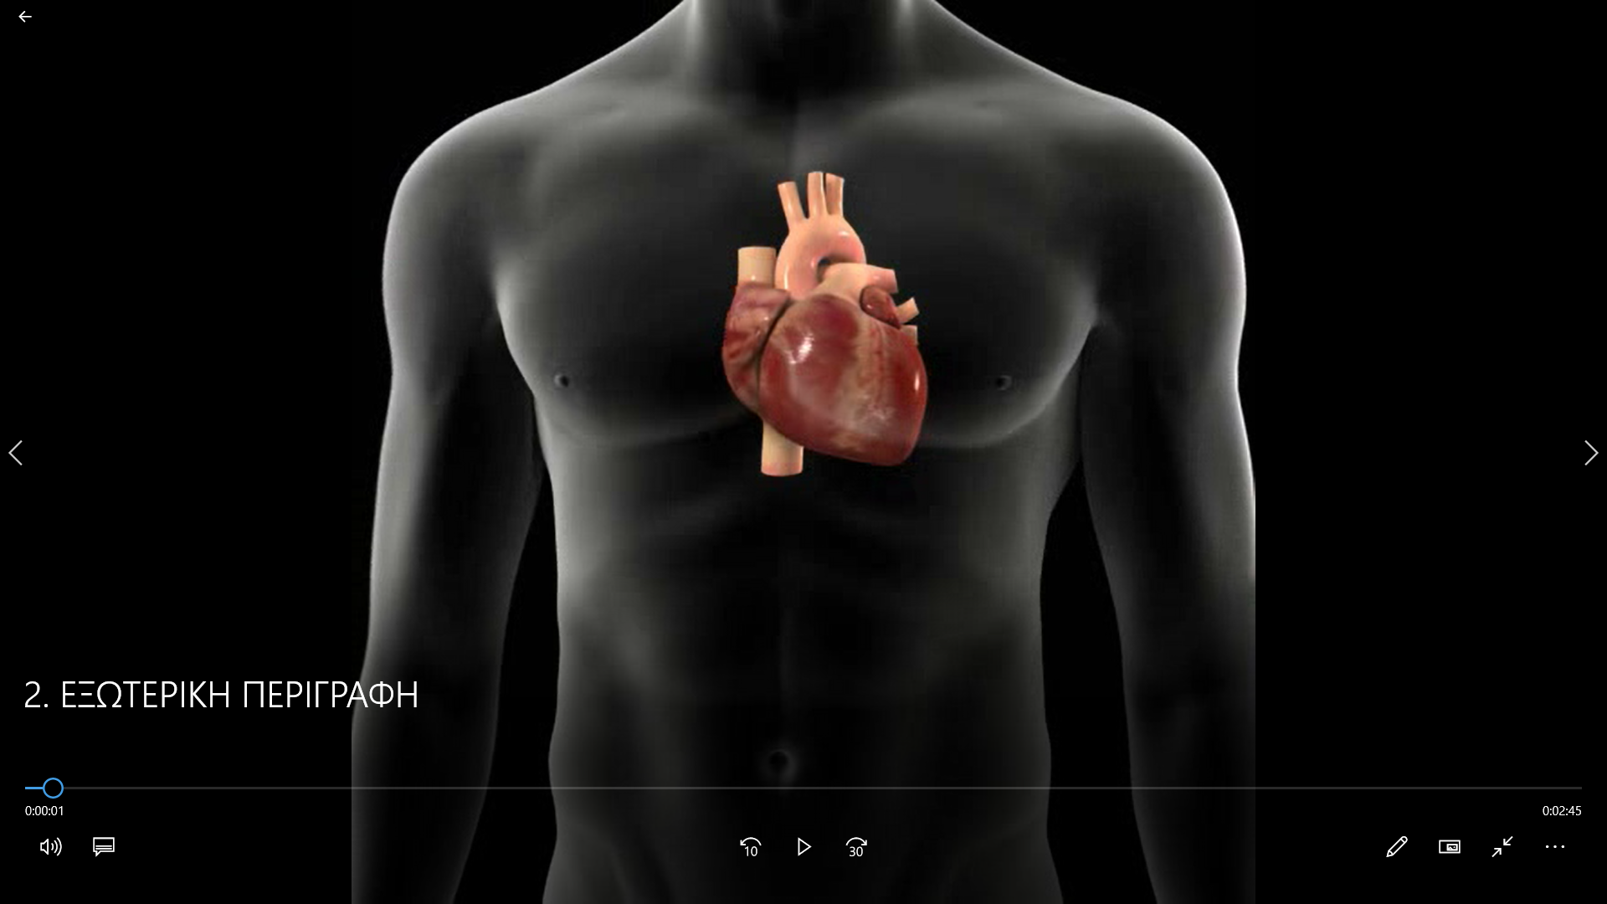
Εξωτερική περιγραφή της καρδιάς
Το κυκλοφορικό σύστημα

Slide 16
Ο καρδιακός μυϊκός ιστός
Το κυκλοφορικό σύστημα

Slide 17
Ο καρδιακός μυϊκός ιστός
Το κυκλοφορικό σύστημα

Slide 18
Η ροή του αίματος
Το κυκλοφορικό σύστημα
Η ροή του αίματος

Slide 19
Η καρδιά είναι μια αντλία
Το κυκλοφορικό σύστημα
Αναρρόφηση/είσοδος
Συμπίεση/έξοδος

Slide 20
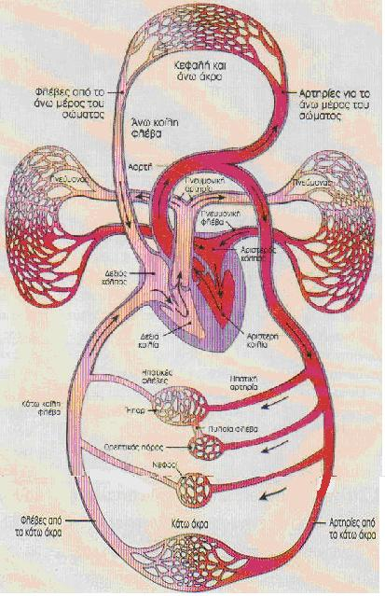
Η ροή του αίματος εντός της καρδιάς
Το κυκλοφορικό σύστημα
ΚΥΚΛΟΦΟΡΙΑ ΑΙΜΑΤΟΣ

Slide 21
Οι βαλβίδες της καρδιάς
Το κυκλοφορικό σύστημα

Slide 22
Ροή Αίματος: από την κυκλοφορία πρός την καρδιά
Το κυκλοφορικό σύστημα
Ροή αίματος προς δεξιό κόλπο
Ροή αίματος προς αριστερό κόλπο
Μη-οξυγονωμένο αίμα
Οξυγονωμένο αίμα

Slide 23
Ροή Αίματος: από την καρδιά πρός την κυκλοφορία
Το κυκλοφορικό σύστημα

Slide 24
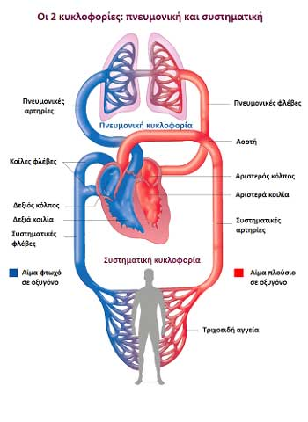
Ροή Αίματος: από την καρδιά πρός την κυκλοφορία
Το κυκλοφορικό σύστημα
http://www.eponline.gr/ilektiko-sistima-kardias-erethismatagogo-systima-kardias/

Slide 25
Ροή Αίματος: από την κυκλοφορία προς την καρδιά
Το κυκλοφορικό σύστημα

Slide 26
Βαλβίδες των αρτηριών
Το κυκλοφορικό σύστημα
Πνευμονική αρτηρία
αορτή

Slide 27
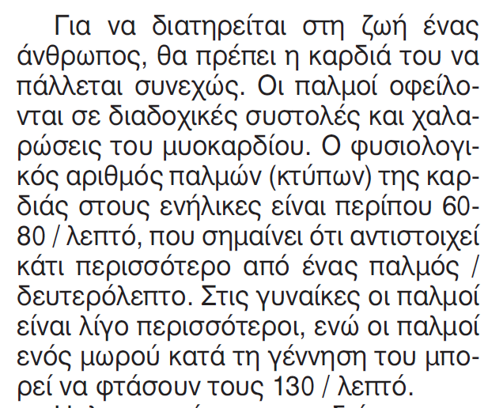
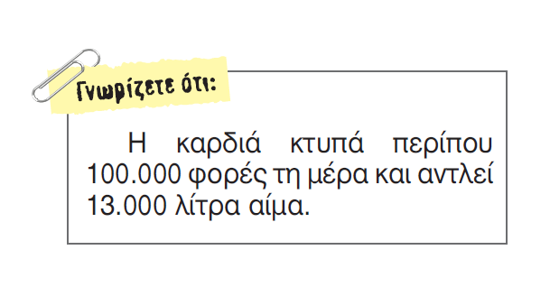
Τα μαθηματικά της καρδιάς μας!
Το κυκλοφορικό σύστημα

Slide 28
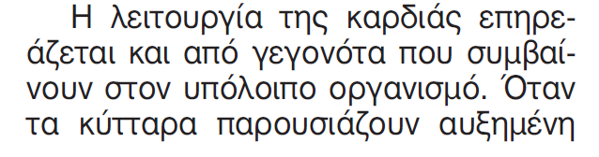
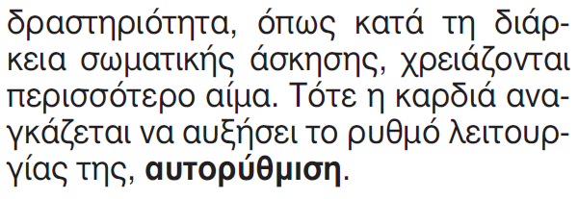
Ρύθμιση της Καρδιακής Λειτουργίας
Το κυκλοφορικό σύστημα

Slide 29
Ρύθμιση της Καρδιακής Λειτουργίας
Το κυκλοφορικό σύστημα
Η λειτουργία της καρδιάς επηρεάζεται και από γεγονότα που συμβαίνουν στον υπόλοιπο οργανισμό.
Όταν τα κύτταρα παρουσιάζουν αυξημένη
δραστηριότητα, όπως κατά τη διάρκεια σωματικής άσκησης, χρειάζονται περισσότερο αίμα.
Τότε η καρδιά αναγκάζεται να αυξήσει το ρυθμό λειτουργίας της, αυτορρύθμιση.

Slide 30
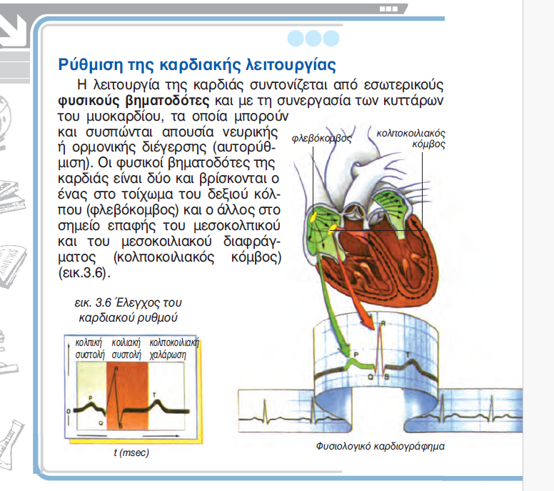
Πώς ρυθμίζεται ο ρυθμός της καρδιάς;
Το κυκλοφορικό σύστημα
Η λειτουργία της καρδιάς συντονίζεται από φυσικούς βηματοδότες.
Αυτοί συσπώνται απουσία νευρικής ή ορμονικής διέγερσης (συσπώνται δηλαδή από μόνοι τους=αυτορρύθμιση)

Slide 31
Πώς ρυθμίζεται ο ρυθμός της καρδιάς;
Το κυκλοφορικό σύστημα
Η ρύθμιση της καρδιάς είναι:
  Α. νευρική
  Β. ορμονική
  Γ. ενδογενής (αυτορρύθμιση)
  Δ. όλα τα παραπάνω
εξωγενής
Η ρύθμιση της καρδιάς είναι:
  Α. νευρική
  Β. ορμονική
  Γ. ενδογενής
  Δ. όλα τα παραπάνω

